Slide 1




Сататын сайт структурасы
AIDA технологиясы

Slide 2

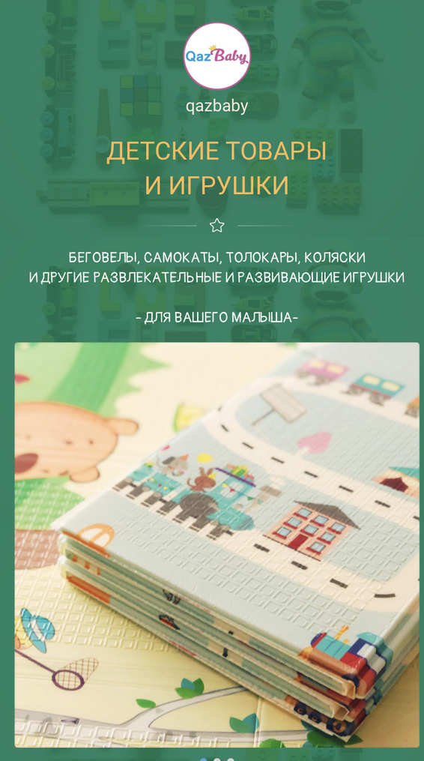
Мына сайт сата ма?

Slide 3


Сататын сайт
мынандай
болу қажет
3

Slide 4

Сайт ең басты өлшем бірлігі
Конверсия
4

Slide 5

Конверсия қалай өлшенеді
(Сайттан түскен заявка / Кірген адамдар саны)*100%
(100/1000)*100%=10%
Сайттың конверсиясы 10%
5

Slide 6
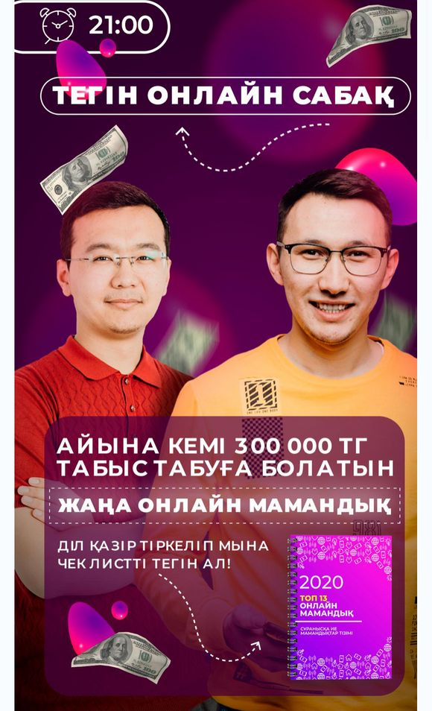
Біздің сайттардың конверсиялары
Кірген адамдар саны - 2023
Заявка қалдырғандар саны - 1147
Сайттың конверсиясы - 56,70%
6

Slide 7

Біздің сайттардың конверсиялары
Кірген адамдар саны - 1230
Заявка қалдырғандар саны - 476
Сайттың конверсиясы - 38,70%
7

Slide 8

Сайттың конверсиясына әсер
ететін элементтер
Структура
Копирайт(текст)
Дизайн
8

Slide 9
AIDA техникассы
A – Attention (Назар аударту)
I – Interst (Қызықтыру)
D – Desire (Қалауын ояту)
A – Action (Әрекетке шақыру)
9

Slide 10
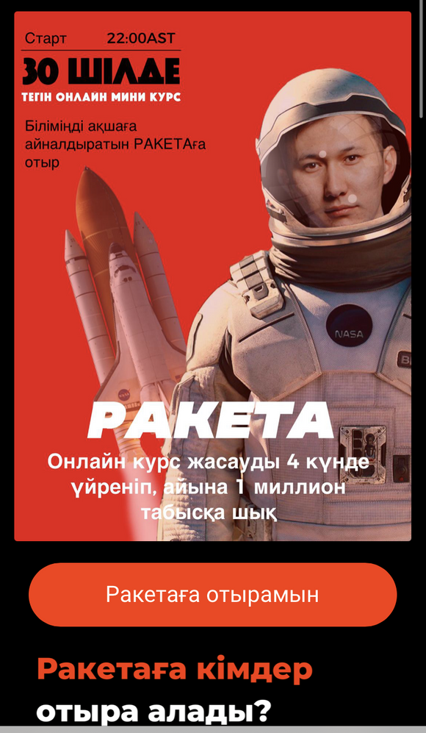

A – Attetion
(Назар аударту)
10

Slide 11
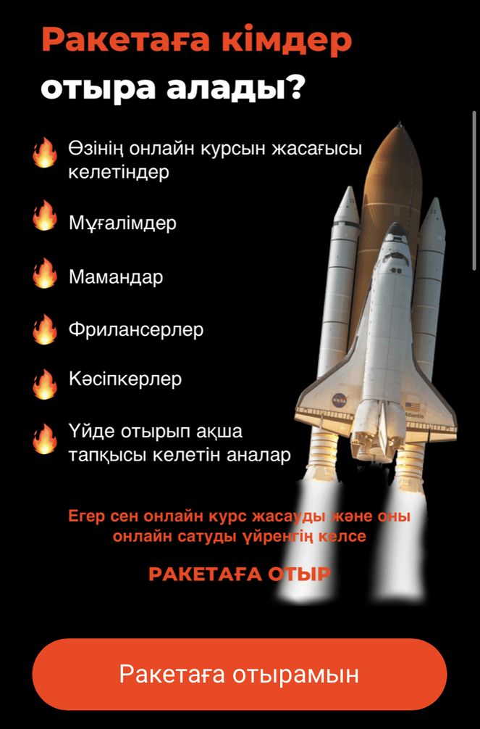

I – Interest
(Қызықтыру)
11

Slide 12
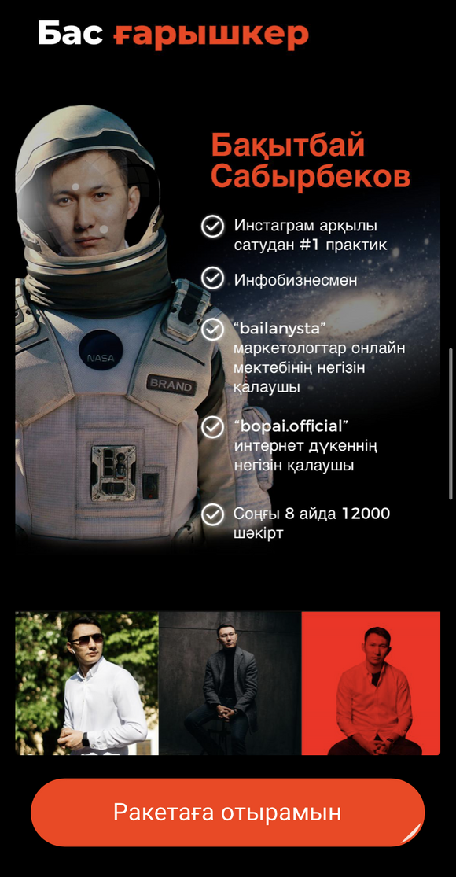

D – Desire
(Қалауын ояту)
12

Slide 13
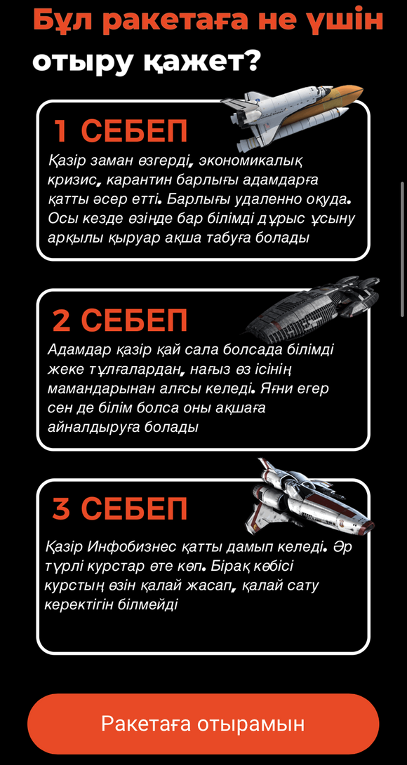
D – Desire
(Қалауын ояту)
12

Slide 14
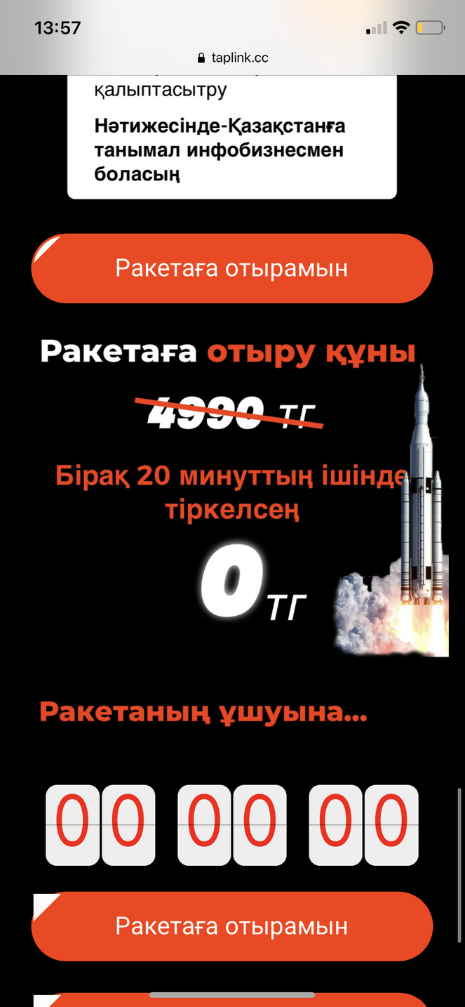

А – Action
(Әркетке шақыру)
13

Slide 15


ОФФЕР ЖАЗУ ТЕХНИКАСЫ
14

Slide 16

4U- ТЕХНИКАСЫ
УНИКАЛЬНОСТЬ (UNIQUENESS)
ПОЛЕЗНОСТЬ (USEFULNESS)
УЛЬТРА-СПЕЦИФИЧНОСТЬ (ULTRA-SPECIFIITY)
СРОЧНОСТЬ (URGENCY)
15

Slide 17

МЫНА ОФФЕР САТА МА?
Таргетинг бойынша тегін сабақтар
16

Slide 18

САТАТЫН ОФФЕР
Таргет жарнамасына 5000 тг салып 35000 тг
шығарудың 4 жолын 1 күнде үйрен

Slide 19
МЫНА ОФФЕР САТА МА?
Инстаграм арқылы сатуды үйрен

Slide 20
САТАТЫН ОФФЕР
Инстаграм арқылы 5 күнде 100 продажа
жасауды 1 күнде үйрен

Slide 21

Тапсырма
5 оффер жазу
5 Сайттың структурассын жазу
Телеграм чатқа жіберу

